Slide 1

“球约“微信小程序
系统/子系统设计(结构设计)说明(SSDD)
G06——不会打加一队
李骏（组长）
组员：林豪 周南
2019年4月21日 SE2019春-G06

Slide 2
01
概述
02
系统级设计决策
03
系统体系结构设计
04
其余各类设计
目录
05
需求的可追踪性及尚待解决的问题
CONTENTS
06
后记
Notes:
后记中包括会议记录、分工及教学评价、参考资料

Slide 3
概述
01
标识、文档概述
系统概述

Slide 4

标识、文档概述
This is a good space for a short subtitle
标识
标题：《系统/子系统设计(结构设计)说明》
简称：SSDD
版本号：1.0
文档概述
用途：该文档的用途为描述约球微信小程序的系统、子系统的系统或子系统级设计与体系结构设计。
内容：描述了系统的设计思想，基本处理流程，体系结构以及人工处理的过程。给出了接口设计，运行设计以及出错处理及维护设计。
要求：转发和抄送请标明原作者和地址。
。

Slide 5


1.系统特性
该系统寄生于微信小程序框架，可在任意安装了微信的移动终端使用。
2.软件特性
软件主要提供了以下的功能：
(1)主要功能:打开微信小程序,已发布的约球公告会展现在地图上,可通过放大缩小地图看到更细致的约球公告,同时可以通过建立公告,吸引他人进入公告。
(2)进阶功能:进入公告后,可以进行聊天确认球场,也可以查看同场竞技的球手们的一些信息,如信誉值，打球偏好等等,在打球完毕后退出球场后可以通过评价来决定对方的信誉值和打球等级。
3.项目历史
(1)开发：无
(2)运行：无
(3)维护：无
4.项目投资方
SE2019春G06小组
5.项目需方与用户
广大篮球爱好者
6.项目开发方
SE2019春G06小组
7.项目支持机构
浙江大学城市学院计算机与计算学院
8.项目当前和计划运行现场
9.相关文档
系统概述
This is a good space for a short subtitle

Slide 6
02
系统级设计决策

Slide 7

根据需求分析，该软件应该基本实现：
1.根据个人需要加入符合条件的公告：在探索界面，选择地图上的公告气泡，点击加入，显示所加入的群组。
2.根据个人需要发起公告：在约球界面，选择地图上的公告气泡，点击发起活动，选择各项参数及说明，显示创建的群组。
3.查看加入的群组：在群组界面，点击已加入的群组，可查看已加入的成员信息。
4.查看我的个人信息：在我的界面，查看个人基本信息、他人评价、标签、星级评价以及关于开发者信息、对系统的设置。
5.对他人实力进行评价：在约球结束后，对他人可进行文字、标签、星级评价。
6.软件的运行：按不同需要可点击“探索”、“约球”、“群组”、“我的”四个按钮进入具体功能，可随时按下按钮切换界面。
7.界面：软件的开始界面即探索界面，约球界面，群组界面，我的界面。
系统级设计决策
This is a good space for a short subtitle

Slide 8
03
系统体系结构设计

Slide 9
1. 功能需求
此软件通过以微信小程序的模式,通过微信小程序登入,通过定位查询到附近的发布的约球公告并加入公告,也可以建立公告吸引他人的加入,公告以地图上的气泡为展现方式,加入后可以进行聊天确认约球地点,结束后可以给对方进行评价。
2.性能需求
地图上的公告能够在秒内显示
聊天室能够即时的进行通信
确保用户的隐私和安全
3.可靠性和可用性需求
该微信小程序确保能够在任意一部安装了微信的手机上进行运行并确保在一个月能不能出现两次以上的故障
4.兼容性及移植性
该微信小程序植根于微信平台，解决了跨平台的问题，平台兼容性好，可移植性高。
5.资源使用
服务器需求：腾讯云服务器 1核2 G 1M 带宽
硬件支持：4台pc机，4台智能机。
软件支持：VScode、Axure RP、MySQL、Git、Project、Wxml、Wxss、微信web开发者工具等软件。
功能描述
This is a good space for a short subtitle

Slide 10
运行环境
This is a good space for a short subtitle
运行环境
硬件环境：可安装微信的任意移动终端
操作系统：安卓，ios
支持环境：微信小程序
。
系统构思
一个力求于为寻找打球资源的篮球爱好者提供球场资源、人力资源等的平台，整个系统的构思出发点在于为篮球爱好者提供舒适的野球体验，同时添加了评分、标签、群组等功能扩大了篮球活动的社交趣味性。
。

Slide 11


关键技术与算法
简要说明本系统设计采用的关键技术和主要算法。
关键技术：
1）界面呈现：地图界面呈现
2）页面逻辑：创建对应功能与按键。
3）用户数据分析：对评价分析，展现基本评价
4）数据库管理：对数据以及配置文件的保存和链接
5）服务器与客户端的链接：将服务器与客户端联结，实现软件的实时性。
主要算法：
1）拉取腾讯地图api
2）Javascript功能响应
3）mysql增删改查
4）拉取腾讯云IM即使通信接口
5）http协议，相关api，用腾讯云服务器搭建第三方服务器。

Slide 12
系统流程图
This is a good space for a short subtitle

Slide 13
数据流程图
This is a good space for a short subtitle

Slide 14
系统配置项
地图：查看地图上的球场信息
建立公告：编辑各要求参数，创建群组。
加入公告：通过点击加入群组。
查看群组：查看已加入的公告。
查看我的：显示个人基本信息及评价。
关于：查看开发者信息
设置：配置系统设置。
界面：探索界面、约球界面、群组界面、我的界面。
This is a good space for a short subtitle

Slide 15
系统配置项

Slide 16
系统层次结构
该系统的hipo图

Slide 17
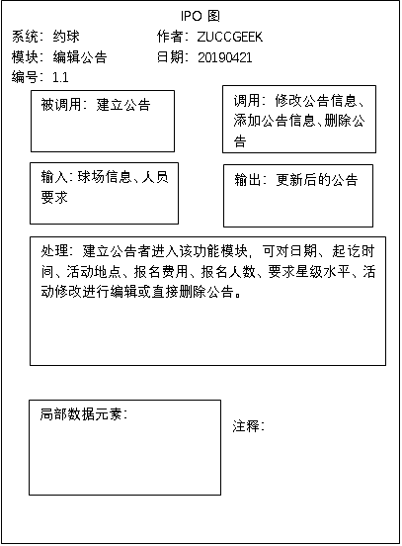
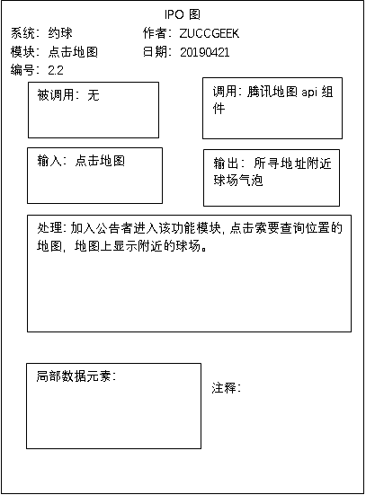
系统层次结构
编辑公告
点击地图

Slide 18
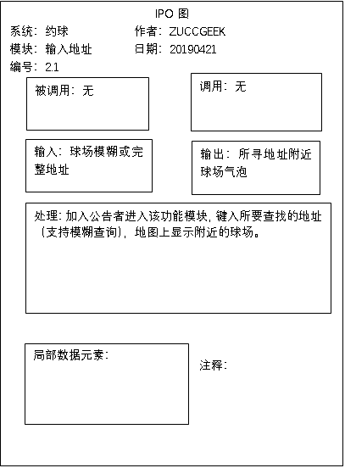
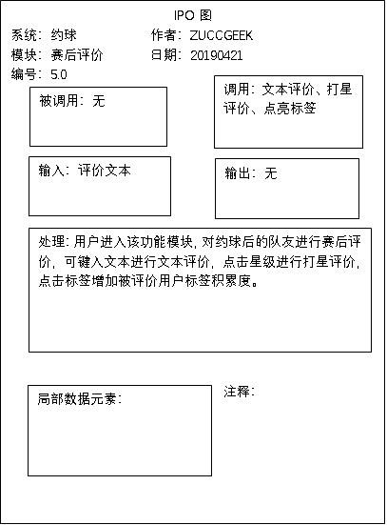
系统层次结构
输入地址
赛后评价

Slide 19
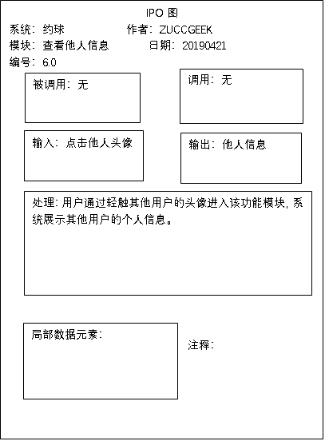
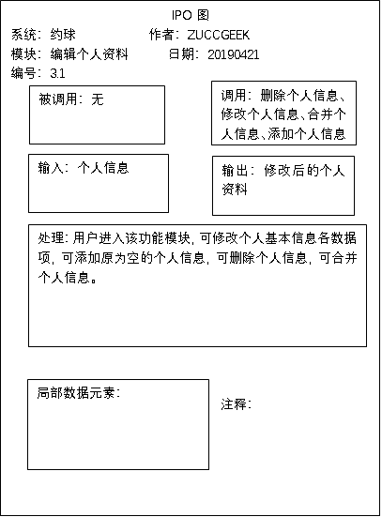
系统层次结构
查看他人信息
编辑个人资料

Slide 20
系统层次结构
结构图
业务流图

Slide 21
系统配置项设计
1.根据个人需要加入符合条件的公告：在探索界面，选择地图上的公告气泡，点击加入，显示所加入的群组。
2.根据个人需要发起公告：在约球界面，选择地图上的公告气泡，点击发起活动，选择各项参数及说明，显示创建的群组。
3.查看加入的群组：在群组界面，点击已加入的群组，可查看已加入的成员信息。
4.查看我的个人信息：在我的界面，查看个人基本信息、他人评价、标签、星级评价以及关于开发者信息、对系统的设置。
5.对他人实力进行评价：在约球结束后，对他人可进行文字、标签、星级评价。
6.软件的运行：按不同需要可点击“探索”、“约球”、“群组”、“我的”四个按钮进入具体功能，可随时按下按钮切换界面。
7.界面：软件的开始界面即探索界面，约球界面，群组界面，我的界面。

Slide 22
根据个人需要加入符合条件的公告

Slide 23
根据个人需要发起公告

Slide 24
查看我的个人信息

Slide 25
评价

Slide 26
人工处理过程
人工处理过程
要求用户允许软件获取个人信息。
要求用户发布公告（发布者）
要求用户加入公告（寻球者）
要求用户评价其他用户

Slide 27
执行概念

Slide 28
接口设计
外部接口需求
用户接口：
以地图为主页面的UI设计，以聊天室为主页面的公告设计。
硬件接口：
对腾讯云的访问
软件接口
腾讯地图api
腾讯云即时通讯
通信接口的需求。
腾讯云通信接口

Slide 29
接口设计
内部接口需求
约球小程序与数据库之间的内部接口
接口名称 | 接口描述
约球小程序与mysql之间的接口 | Const{mysql}=require('../qcloud') module.exports = async ctx => { var result = await mysql('user') ctx.state.data = { msg: result } }
软件实现体还没有设计，所以暂且只能举例一种内部结口

Slide 30
04
其余各类设计

Slide 31
运行设计
系统初始化
运行控制
运行结束
本系统成功获取了用户的微信信息即代表初始化过程完毕。
a.说明对系统施加不同的外界运行控制时所引起的各种不同的运行模块组合，说明每种运行所历经的内部模块和支持软件；
b.说明每一种外界运行控制的方式方法和操作步骤；
c.说明每种运行模块组合将占用各种资源的情况；
d.说明系统运行时的安全控制。
正常退出：点击小程序右上角的圆点即结束运行
强制退出：强制关闭微信或移动终端

Slide 32


系统出错处理设计/检测点的设计
出错信息
加入相同时间段内的两个及以上公告，提示错误信息。
发布相同时间段内的两个及以上公告，提示错误信息。
补救措施
说明故障出现后可能采取的补救措施。
加入相同时间段内的两个及以上公告：提示错误信息，强制关闭该公告加入。
发布相同时间段内的两个及以上公告：提示错误信息，强制拒绝公告发布。
检测点的设计
界面设计与修改检测点
超链接设计与修改检测点
数据库链接设计与修改检测点
服务器运行与维护检测点
尚待解决的问题
未实现付费球场系统内支付功能
未实现用户反馈系统

Slide 33
05
需求的可追踪性及未解决的问题

Slide 34
需求的可追踪性
需求的可追踪性
通过查看用户个人评价数据来分析个人评价真实性：
短期内评分骤升，通过数据库分析其是否存在忽略约球过程恶意刷分现象。
短期内获得多个标签，通过数据库分析其是否存在忽略约球刷分刷标签现象。通过查看用户个人评价数据来作出系统级评价：
达到一定次数有限约球，评分欠佳者将被管理员判定为“危险”用户，考虑将该用户强制注销。
尚待解决的问题
未实现付费球场系统内支付功能
未实现用户反馈系统

Slide 35
后记
06
参考资料
绩效评价
会议记录

Slide 36
参考资料
张海藩，牟永敏. 《软件工程导论（第6版）》. 北京:清华大学出版社，2013
王延平 《21天精通微信小程序开发》 北京:电子工业出版社 2017.2
微信小程序官方开发指南 https://developers.weixin.qq.com
Kyle Simpson 《你不知道的JavaScript》北京:人民邮电出版社 2015.4
GB T-8567-2006计算机软件文档编制规范

Slide 37
分工/绩效评价
 | 第七次会议任务清单 | 1号评价人（李骏） | 2号评价（周南） | 3号评价（林豪） | 总评计算
李骏 | 查找相应技术文档 | 0.72 | 0.71 | 0.73 | 0.72
 | 总体设计（SSDD）文档修改
 | HIPO图制作、层次结构图修改
 | 进行小组人员分工
 | 用Axure RP修改软件的原型设计图
 | 分享TSP读后感
林豪 | 查找相应技术文档 | 0.7 | 0.71 | 0.71 | 0.706
 | 将这次制作、修改的各类图整合到之前的ppt和word中
 | 项目计划修改
 | 总体设计（SSDD）PPT制作
 | 分享TSP读后感
周南 | 查找相应技术文档 | 0.71 | 0.71 | 0.71 | 0.71
 | 总体设计（SSDD）文档编写
 | 小组第七次会议记录的编写
 | 小组第七次会议任务执行绩效评价
 | 配置管理文件
 | 分享TSP读后感

Slide 38
会议地点 | 明德613室 | 会议时间 | 2019 4.20 21：00
主 持 人 | 李骏 | 记录 人 | 林豪
参会人员 | 李骏（组长）、林豪、周南
会议主题 | TSP读后感的撰写及总体设计文档及PPT的制作
会议内容： 明确TSP读后感撰写的内容 更新此前的用户计划文档模板及用户计划文档内容 HIPO图的制作，系统结构图的重绘 根据总体设计的要求，制作总体设计文档及PPT 用户原型图进阶修改 进行人员的具体分工 具体如下： 人员分工：李骏（组长）：分配任务、总体设计（SSDD）文档修改、将这次制、作、HIPO图制作、层次结构图修改、进行小组人员分工、用Axure RP修改软件的原型设计图、分享TSP读后感 林豪：将这次制作、修改的各类图整合到之前的ppt和word中、查找相应技术文档、项目计划修改、总体设计（SSDD）PPT制作、分享TSP读后感 周南：查找相应技术文档、总体设计（SSDD）文档编写、小组第七次会议记录的编写、小组第七次会议任务执行绩效评价、配置管理文件、分享TSP读后感 近期安排： 4.21汇总结果，由李骏整合并发送到杨老师的邮箱。 4.27会继续开会并分配作业。
会议记录

Slide 39
敬请各位组长批评指正
THANK YOU FOR WATCHING

